Slide 1


Первенство по скоростной сборке спилс-карт Кировской области и Российской Федерации

Slide 2
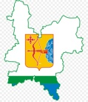
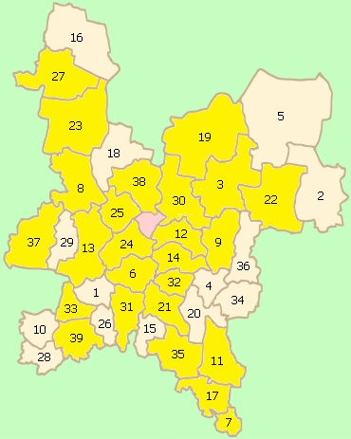
Административно-территориальное устройство Кировской области
МУНИЦИПАЛЬНЫЕ РАЙОНЫ:
3. Белохолуницкий муниципальный район (г.Белая Холуница) 6. Верхошижемский муниципальный район (п. Верхошижемье) 7. Вятско-Полянский муниципальный район (г. Вятские Поляны) 8. Даровской муниципальный район (п. Даровской) 9. Зуевский муниципальный район (г. Зуевка) 11. Кильмезский муниципальный район (п. Кильмезь) 12. Кирово-Чепецкий муниципальный район (г. Кирово-Чепецк) 13. Котельничский муниципальный район (г. Котельнич) 14. Кумёнский муниципальный район (п. Кумёны) 17. Малмыжский муниципальный район (г. Малмыж) 19. Нагорский муниципальный район (п. Нагорск) 21. Нолинский муниципальный район (г. Нолинск) | 22. Омутнинский муниципальный район (г. Омутнинск) 24. Оричевский муниципальный район (п. Оричи) 25. Орловский муниципальный район (г. Орлов) 27. Подосиновский муниципальный район (п. Подосиновец) 30. Слободской муниципальный район (г. Слободской) 31. Советский муниципальный район (г. Советск) 32. Сунский муниципальный район (п. Суна) 33. Тужинский муниципальный район (п. Тужа) 35. Уржумский муниципальный район (г. Уржум) 37. Шабалинский муниципальный район (п. Ленинское) 38. Юрьянский муниципальный район (п. Юрья) 39. Яранский муниципальный район (г. Яранск)

Slide 3
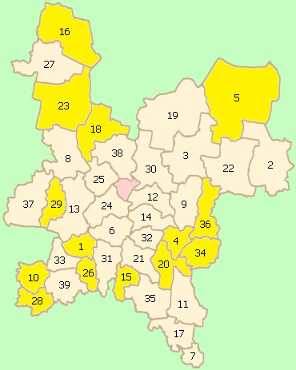
Административно-территориальное устройство Кировской области
МУНИЦИПАЛЬНЫЕ ОКРУГА:
Арбажский муниципальный округ (п. Арбаж) Афанасьевский муниципальный округ (п. Афанасьево) 4. Богородский муниципальный округ (п. Богородское) 5. Верхнекамский муниципальный округ (г. Кирс) 10. Кикнурский муниципальный округ (п. Кикнур) 15. Лебяжский муниципальный округ (п. Лебяжье) 16. Лузский муниципальный округ (г. Луза) 18. Мурашинский муниципальный округ (г. Мураши) 20. Немский муниципальный округ (п. Нема) 23. Опаринский муниципальный округ (п. Опарино) 26. Пижанский муниципальный округ (п. Пижанка) 28. Санчурский муниципальный округ (п. Санчурск) 29. Свечинский муниципальный округ (п. Свеча) 34. Унинский муниципальный округ (п. Уни) 36. Фалёнский муниципальный округ (п. Фалёнки)

Slide 4
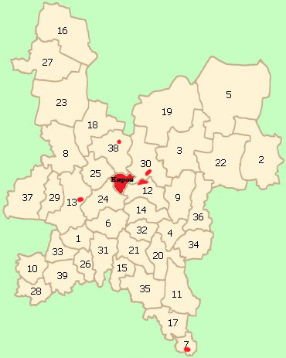
Административно-территориальное устройство Кировской области
5 городов областного значения вне состава районов
Киров
Кирово-Чепецк
Слободской
Котельнич
Вятские Поляны
1 закрытое административно-территориальное образование (ЗАТО Первомайский)
ГОРОДСКИЕ ОКРУГА:

Slide 5
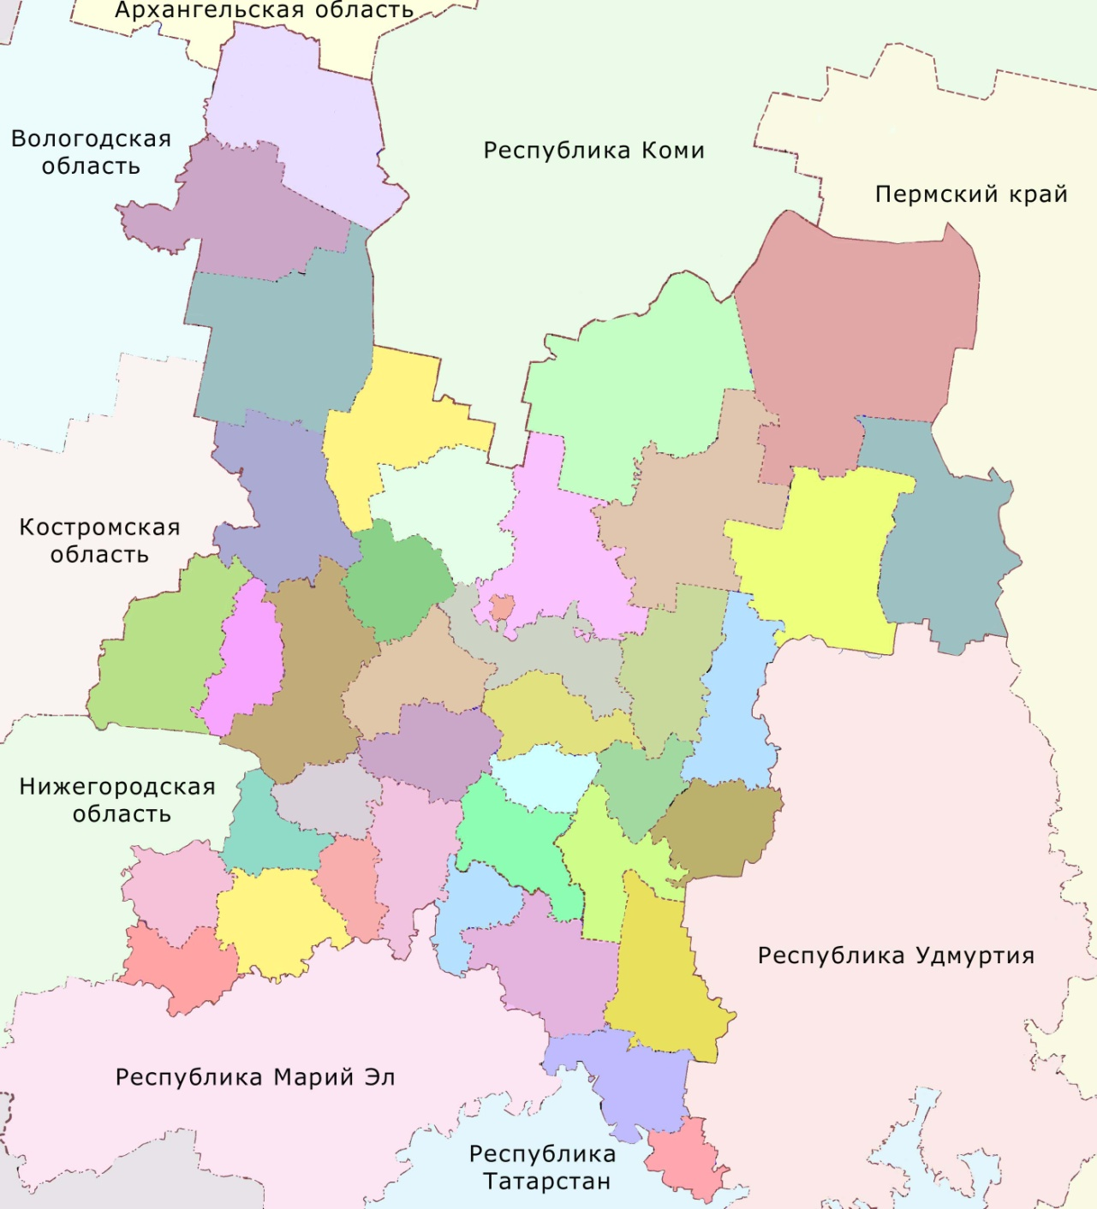
Территории, граничащие с Кировской областью
Республика Марий Эл (Йошка-Ола)
Республика Татарстан (Казань)
Республика Удмуртия (Ижевск)
Пермский край (Пермь)
Республика Коми (Сыктывкар)
Архангельская область (Архангельск)
Вологодская область (Вологда)
Костромская область (Кострома)
Нижегородская область (Нижний Новгород)

Slide 6
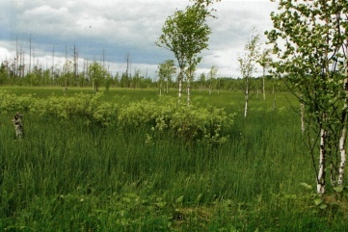
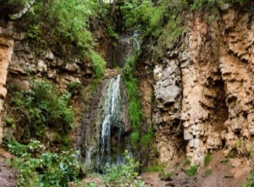
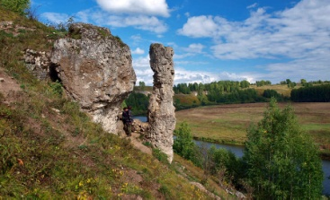
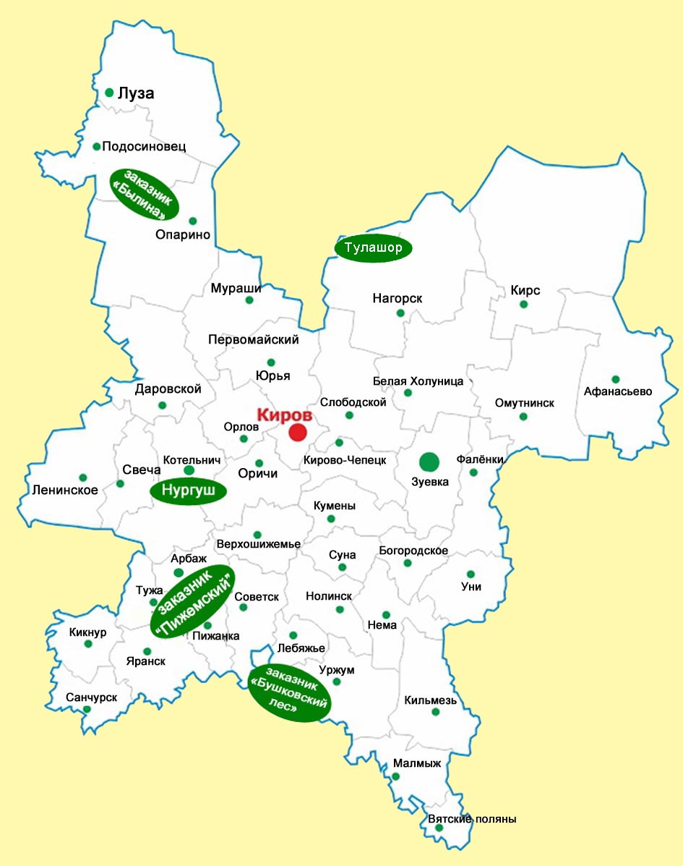
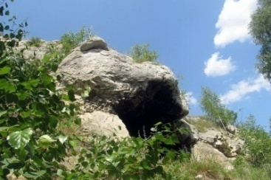
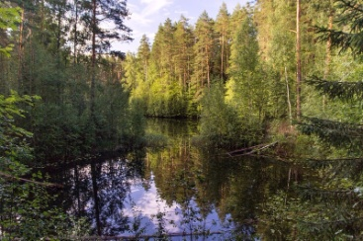
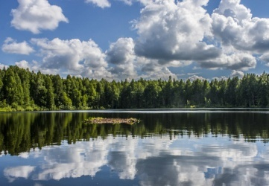
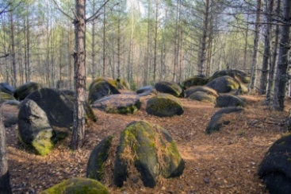
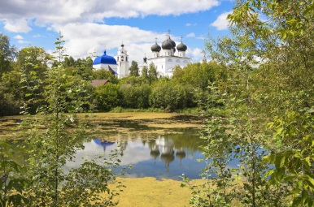
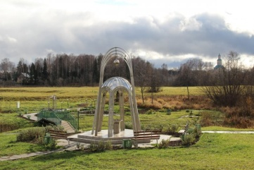
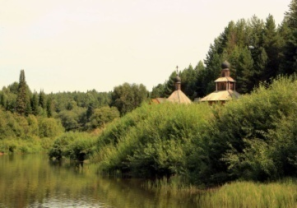
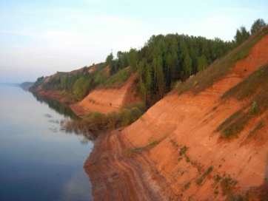
ООПТ Кировской области
Памятники природы регионального значения
Заречный парк (город Киров)
Филейское геологическое обнажение (город Киров)
Ежовский озёрно-родниковый комплекс (город Киров)
Дендрологический парк лесоводов Кировской области (город Киров)
Озеро Шайтан (Уржумский район)
Медведский бор и озеро Чваниха (Нолинский район)
Природный комплекс Великорецкое (Юрьянский район)
Котельничское местонахождение парейазавров (Котельнический район)
Жуковлянские шаровидные конкреции песчанника (Котельнический район)
Озеро Лежнинское (Пижанский муниципальный округ)
Чимбулатский ботанико-геологический комплекс (Советский район)
Береснятский ботанико-геологический комплекс (Советский район)
Зараменская пещера (Советский район)
Суводский бор (Советский район)
Поющие пески у д. Атары (Лебяжский муниципальный округ)
Кайское болото (Подосиновский район)
Нижнеивкинские минеральные источники (Куменский район)
Орловское озеро (Кирово-Чепецкий район)
Ухтымское месторождение волконскоита (Богородский муниципальный округ)
Окрестности села Рябово (Зуевский район)
Государственные природные заказники
Былина
Пижемский
Бушковский лес
Государственный заповедник
«Нургуш»
Участок Нургуш
Участок Тулашор

Slide 7
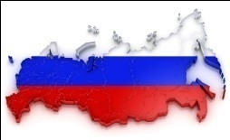
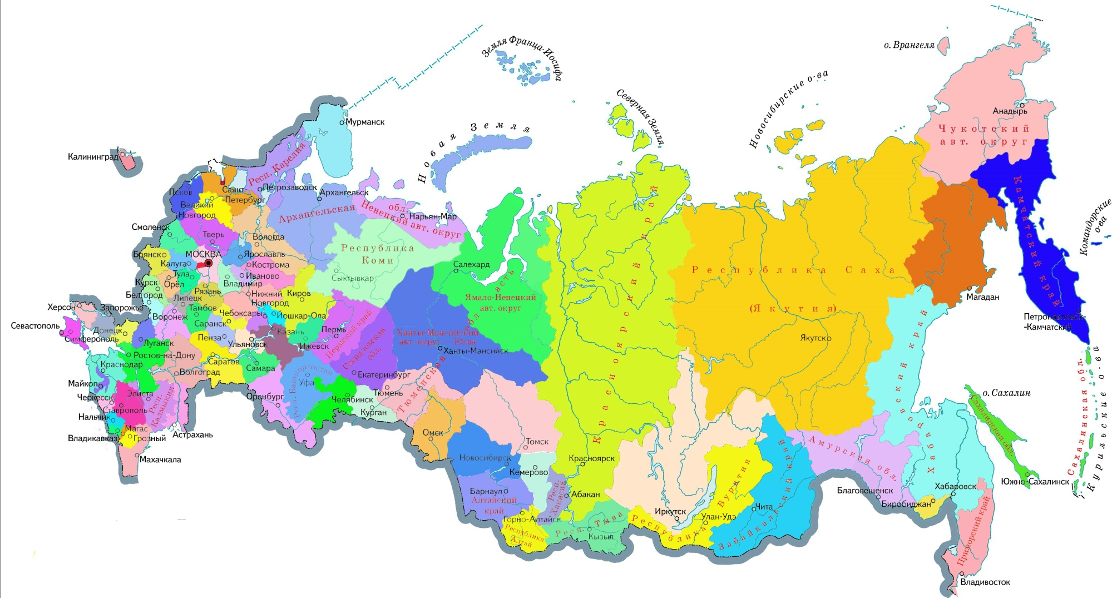
Административно-территориальное деление Российской Федерации
Субъекты Федерации (89)
Административные области (48)
Края (9)
Республики (24)
Автономные округа (4)
Автономная область (1)
Города федерального значения (3)

Slide 8
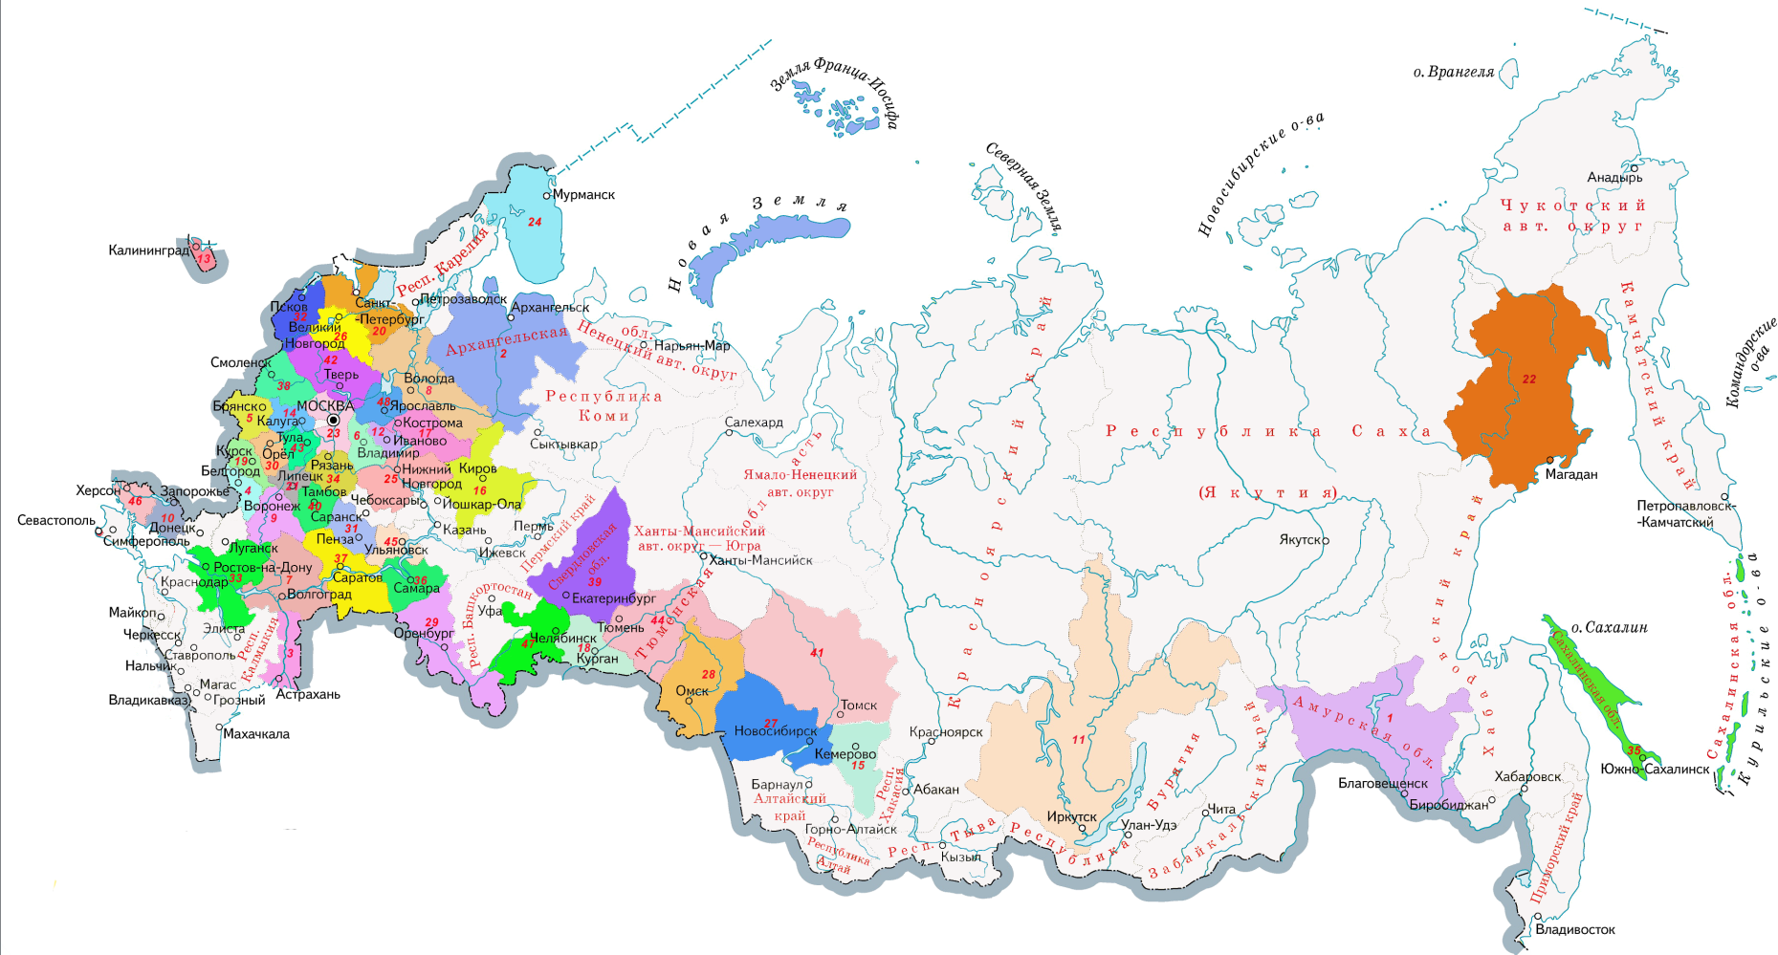
Субъекты Российской Федерации – административные области
Амурская область (Благовещенск) Архангельская область Астраханская область Белгородская область Брянская область Владимирская область Волгоградская область Вологодская область Воронежская область Запорожская область Иркутская область Ивановская область Калининградская область Калужская область Кемеровская область Кировская область Костромская область Курганская область Курская область Ленинградская область (Санкт-Петербург) Липецкая область Магаданская область Московская область Мурманская область Нижегородская область Новгородская область Новосибирская область Омская область Оренбургская область Орловская область Пензенская область Псковская область Ростовская область | Рязанская область Сахалинская область (Южно-Сахалинск) Самарская область Саратовская область Смоленская область Свердловская область (Екатеринбург) Тамбовская область Томская область Тверская область Тульская область Тюменская область Ульяновская область Херсонская область Челябинская область Ярославская область

Slide 9
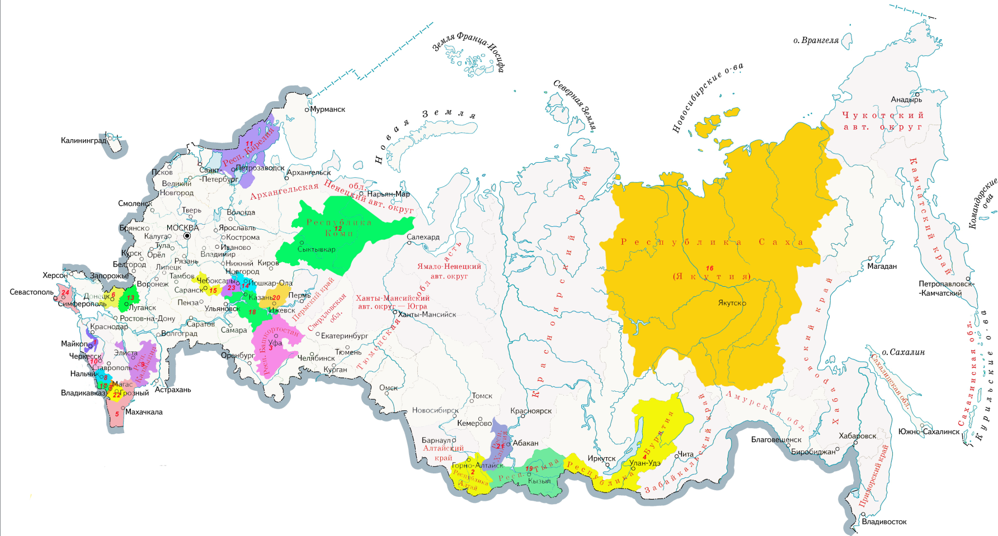
Субъекты Российской Федерации – республики
Республика Адыгея (Майкоп) Республика Алтай (Горно-Алтайск) Республика Башкортостан (Уфа) Республика Бурятия (Улан-Удэ) Республика Дагестан (Махачкала) Донецкая народная республика (Донецк) Республика Ингушетия (Магас) Кабардино-Балкарская республика (Нальчик Республика Калмыкия (Элиста) Карачаево-Черкесская республика (Черкесск) Республика Карелия (Петрозаводск) Республика Коми (Сыктывкар) Луганская народная республика (Луганск) Республика Марий Эл (Йошкар-Ола) Республика Мордовия (Саранск) Республика Саха-Якутия (Якутск) Республика Северная Осетия – Алания (Владикавказ) Республика Татарстан (Казань) Республика Тыва (Кызыл) Республика Удмуртия (Ижевск) Республика Хакасия (Абакан) Чеченская республика (Грозный) Чувашская республика (Чебоксары) Республика Крым (Симферополь)

Slide 10
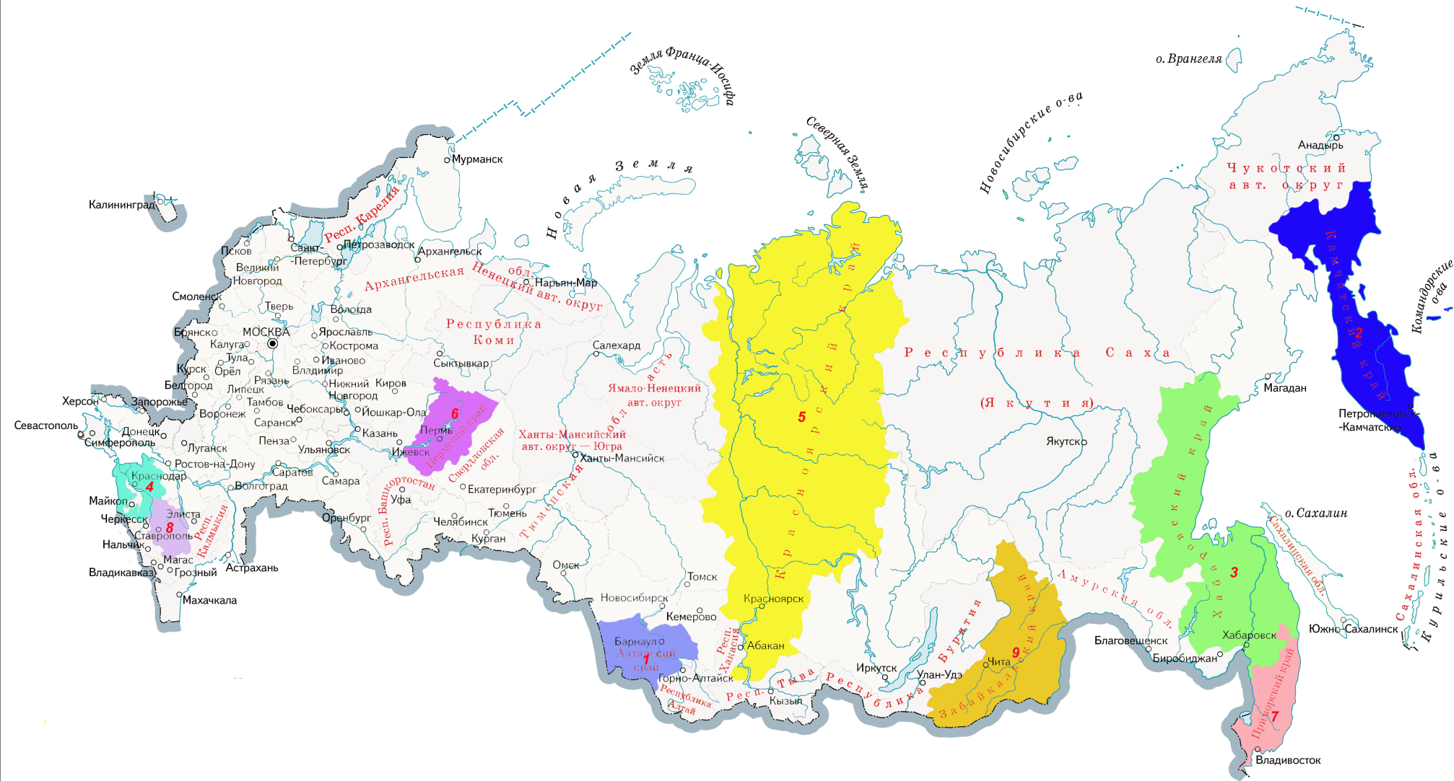
Субъекты Российской Федерации – края
Алтайский край (Барнаул) Камчатский край (Петропавловск-Камчатский) Хабаровский край (Хабаровск) Краснодарский край (Краснодар) Красноярский край (Красноярск) Пермский край (Пермь) Приморский край (Владивосток) Ставропольский край (Ставрополь) Забайкальский край (Чита)

Slide 11
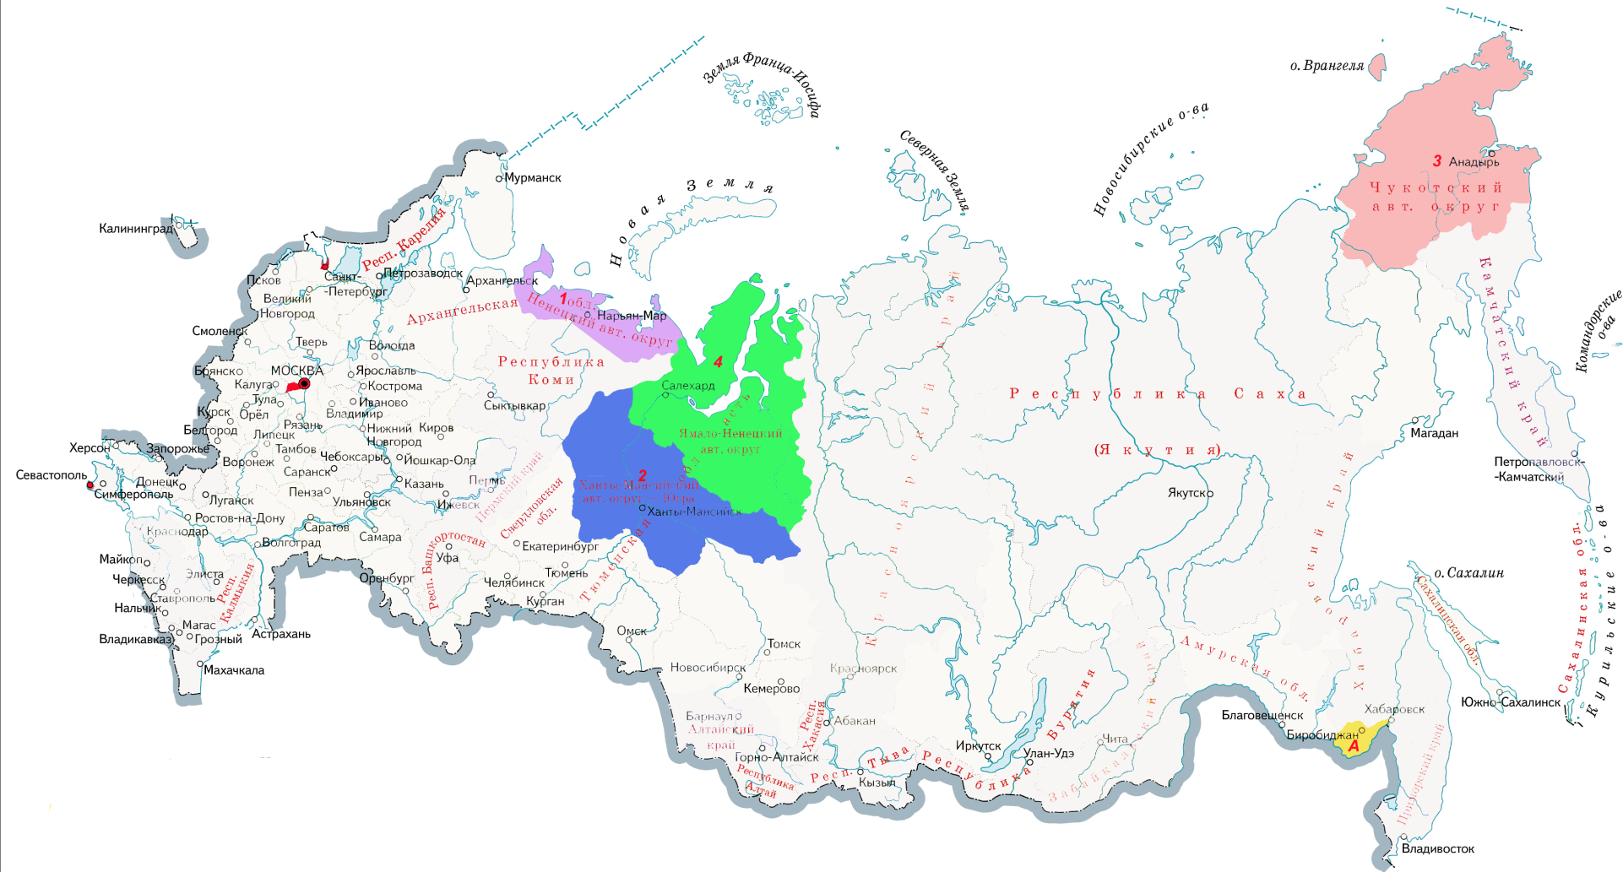
Субъекты Российской Федерации – автономные округа, автономная область, города федерального значения
Автономные округа:
Ненецкий (Нарьян-Мар)
Ханты-Мансийский (Ханты-Мансийск)
Чукотский (Анадырь)
Ямало-Ненецкий (Салехард)
Автономная область:
А. Еврейская (Биробиджан)
Города федерального значения:
Москва
Санкт-Петербург
Севастополь

Slide 12

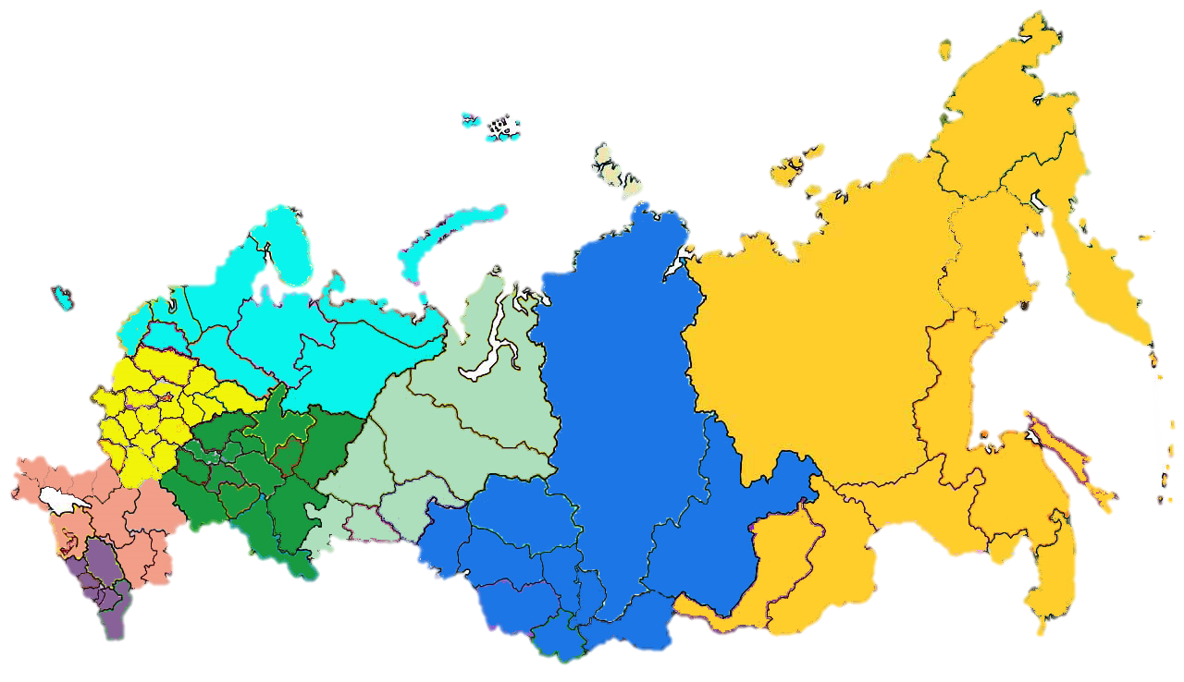
Федеральные округа Российской Федерации
Центральный
Северо-Западный
Приволжский
Южный
Северо-Кавказский
Уральский
Сибирский
Дальневосточный

Slide 13
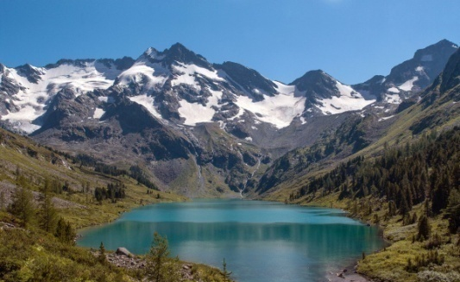
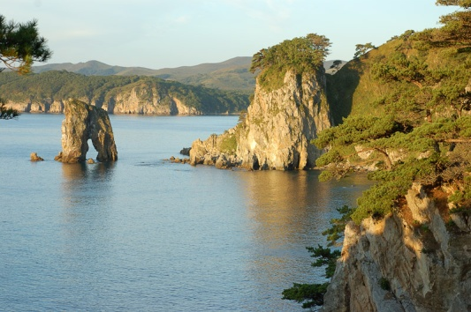
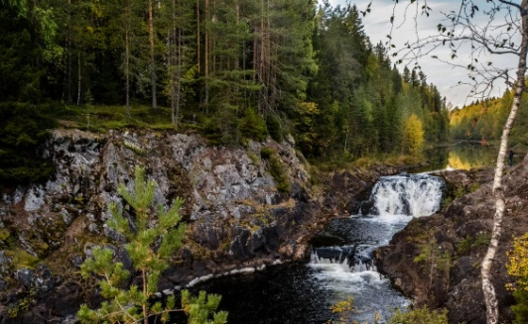
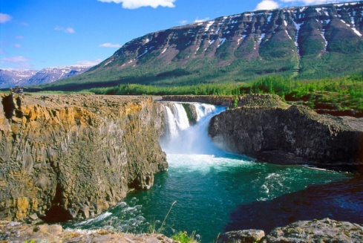
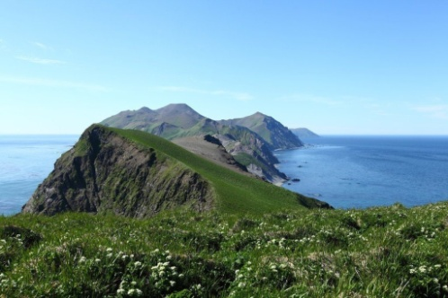
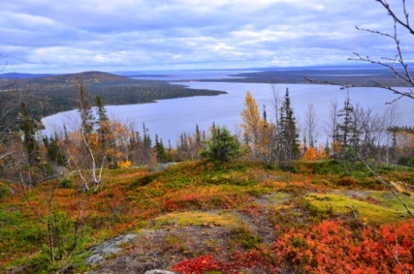
Государственные природные заповедники
Российской Федерации
Путоранский заповедник (Красноярский край) - расположен в пределах плато Путорана, в северо-западной части Среднесибирского плоскогорья. Создан с целью охраны горно-озёрно-таёжных ландшафтов;своеобразного растительного мира; редких видов животных; крупнейшей в мире популяции дикого северного оленя.
Баргузинский (Бурятия) - является старейшим заповедником России. Создан для сохранения и увеличения численности баргузинского соболя.
Богдинско-Баскунчакский заповедник (Астраханская область) – создан с целью сохранения уникальных природных комплексов горы Большое Богдо и окрестностей озера Баскунчак.
Дальневосточный морской заповедник (Приморский край) - единственный в России, 98% площади которого — акватория. Создан с целью сохранения природной среды наиболее богатого по составу морской и островной фауны и флоры залива Петра Великого Японского моря и, прежде всего, генофонда морских организмов.
Катунский заповедник (республика Алтай) - создан с целью сохранения уникальных высокогорных природных комплексов и восстановления численности редких и исчезающих видов животных (снежного барса, манула, барана-аргали и других).
Кивач (республика Карелия) - создан в научных, опытно-хозяйственных и культурно-просветительных целях. В центре заповедника, на участке, прилегающем к водопаду Кивач на реке Суне, выделена экскурсионная зона. Территория площадью 9 га включает в себя водопад, дендроколлекцию, музей природы, памятник воинам, погибшим на территории заповедника во время Великой Отечественной войны.
Командорский заповедник (Камчатский край) – создан с целью сохранения уникальных природных комплексов и объектов Командорских островов, в том числе лежбищ морских млекопитающих, мест гнездовий морских колониальных птиц и среды их обитания; сохранения традиционного образа жизни и природопользования коренного малочисленного народа — алеутов.
Лапландский заповедник (Мурманская область) – создан с целью изучения и охраны природных комплексов северной тайги, горных тундр, озёр Кольского полуострова.
Кавказский биосферный заповедник (Краснодарский край, республика Адыгея и Карачаево-Черкесская республика) - является одной из старейших охраняемых природных территорий России, основанной почти сто лет назад с целью сохранения популяции зубров.
Большой арктический заповедник (Красноярский край) - расположен на севере полуострова Таймыр и островах Карского моря Северного Ледовитого океана. Создан с целью сохранения и изучения в естественном состоянии уникальных арктических экосистем, редких и исчезающих видов растений и животных северного побережья Таймыра и прилегающих островов

Slide 14
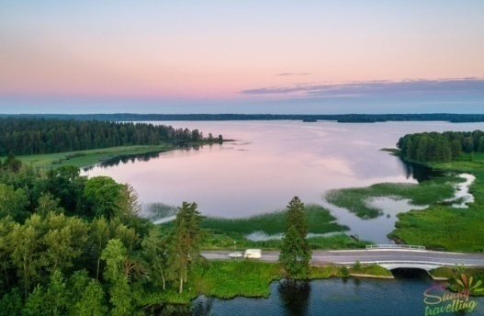
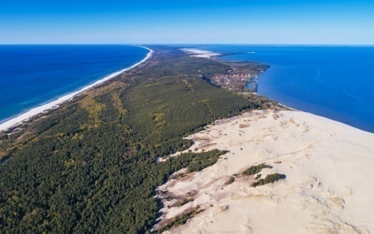
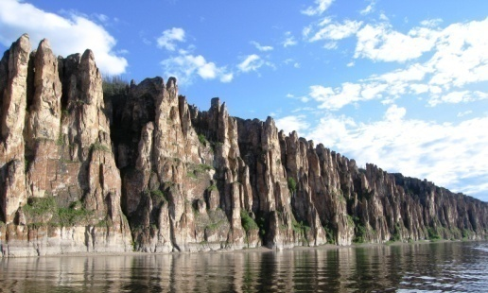
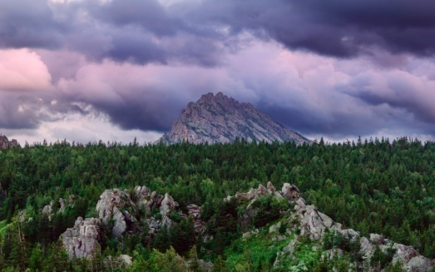
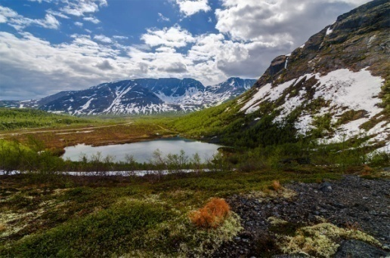
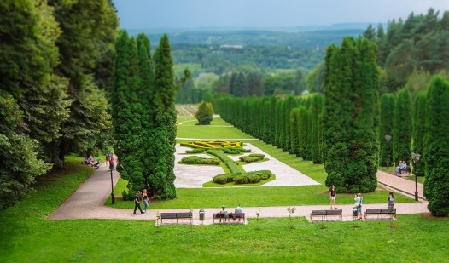
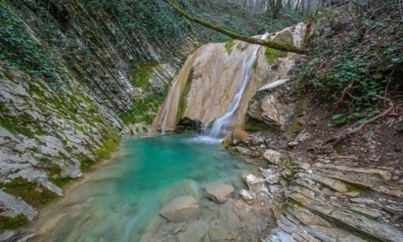
Национальные парки Российской Федерации
Валдайский (Новгородская область) – организован с целью сохранения уникального озёрно-лесного комплекса Валдайской возвышенности и создания условий для развития организованного отдыха в этой зоне.
Куршская коса (Калининградская область) - организован с целью охраны уникальных природных комплексов Куршской косы - узкой и длинной песчаной полосы суши саблевидной формы, отделяющей Куршский залив от Балтийского моря.
Ленские столбы (республика Саха-Якутия) - организован с целью сохранения природных комплексов и объектов в долинах рек Лены и Буотамы.
Таганай (Челябинская область) - организован с целью сохранения природных комплексов Таганайских горных хребтов и озера Тургояк.
Хибины (Мурманская область) - организован с целью охраны уникальных экосистем горных тундр и северной тайги Кольского полуострова, природного и историко-культурного наследия Хибинского горного массива.
Кисловодский (Ставропольский край) - организован с целью обеспечение сохранности и восстановление природных комплексов, лечебно-рекреационного потенциала и инфраструктуры Кисловодского курортного парка.
Мещера (Владимирская область) - организован с целью для сохранения природного комплекса Мещёрской низменности
Сочинский (Краснодарский край) - организован с целью сохранения уникальных природных комплексов Черноморского побережья Кавказа.
Земля леопарда (Приморский край) – организован с целью сохранения и восстановления популяции дальневосточного леопарда, самой редкой крупной кошки в мире.
Красноярские столбы (Красноярский край) – организован на северо-западных отрогах Восточного Саяна с целью сохранения уникальный живописный природы от вырубки леса и добычи природного камня .
Ладожские шхеры (республика Карелия) – создан с целью сохранения уникальных природных комплексов шхер Ладожского озера.
Тункинские гольцы (республика Бурятия) - создан с целью охраны и организации рекреационного использования малонарушенных и разнообразных экосистем Тункинской котловины

Slide 15
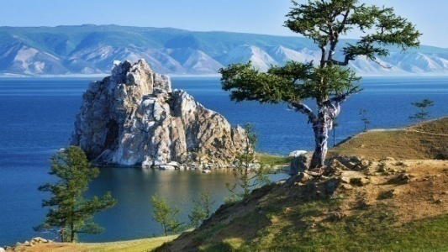
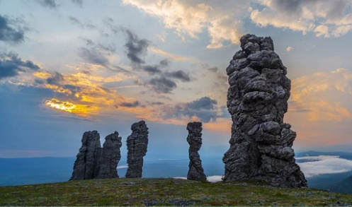
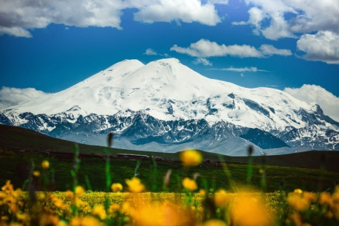
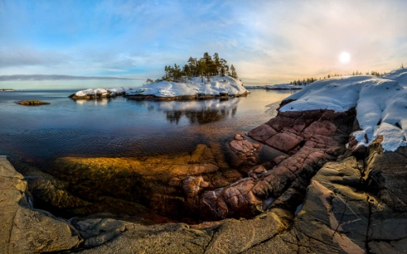
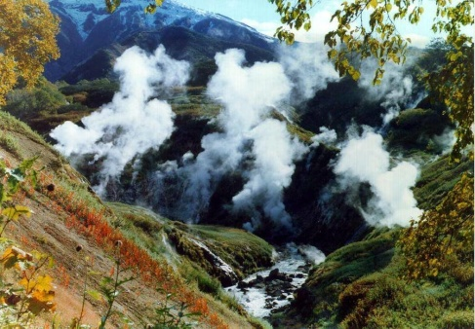
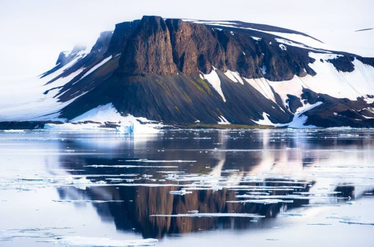
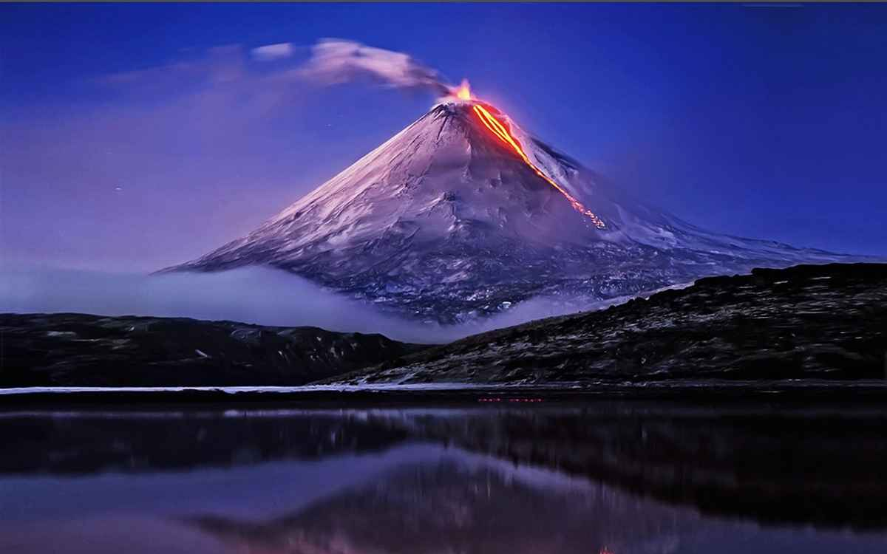
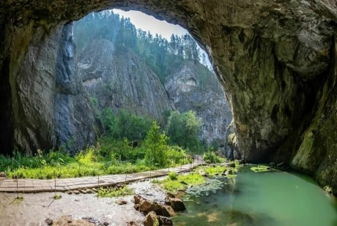
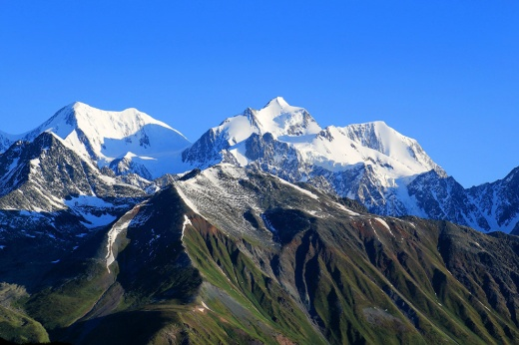
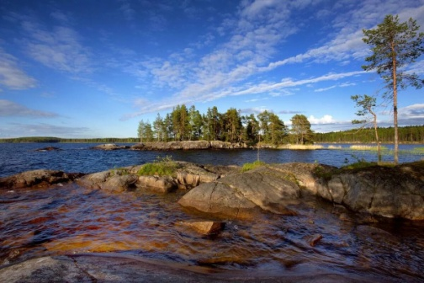
Жемчужины природы
Озеро Байкал (крупнейшее пресноводное озеро в мире, расположено на границе Иркутской области и республики Бурятия)
Ладожское озеро (крупнейшее пресноводное озеро в Европе и второе по величине озеро России, расположено на границе республики Карелия и Ленинградской области)
Онежское озеро (второй по величине пресноводный водоём в Европе, расположен на границе республики Карелия, Вологодской и Ленинградской областей )
Гора Эльбрус (самая высокая горная вершина России и Европы (5642 м), расположена на границе республик Кабардино-Балкария и Карачаево-Черкесия)
Гора Белуха (высшая точка Алтайских гор (4509 м), одна из крупнейших горных вершин России, расположена на территории республики Алтай)
Вулкан Ключевская сопка (самый высокий действующий вулкан Евразии (4850 м), Камчатский край)
Долина гейзеров (одно из наиболее крупных гейзерных полей мира и единственное в Евразии, Камчатский край)
Капова пещера (второе название - пещера Шульган-Таш , наиболее известна благодаря наскальным рисункам первобытного человека эпохи палеолита, в 2025 году признана объектом всемирного наследия ЮНЕСКО, республика Башкирия)
Земля Франца-Иосифа (одна из самых северных территорий России и мира, архипелаг в Северном Ледовитом океане, состоящий из 192 островов, входит в состав Архангельской области)
Столбы выветривания Маньпупунёр (комплекс семи останцев высотой от 30 до 42 м, одно из семи чудес России, республика Коми)

Slide 16
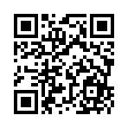
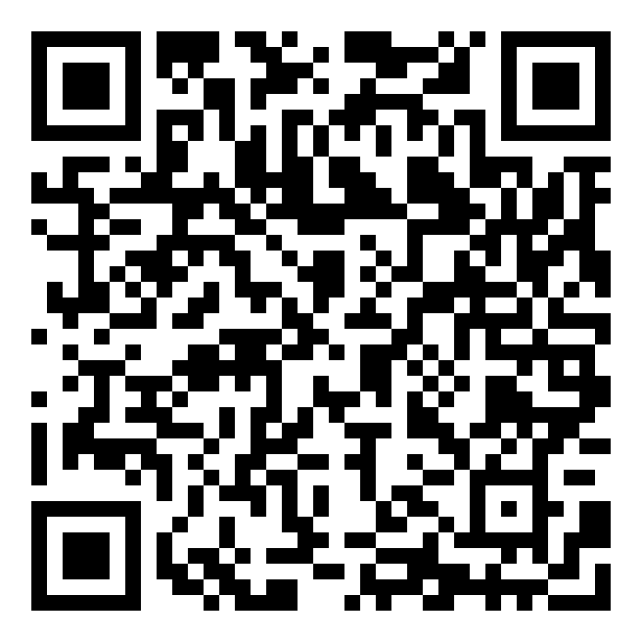
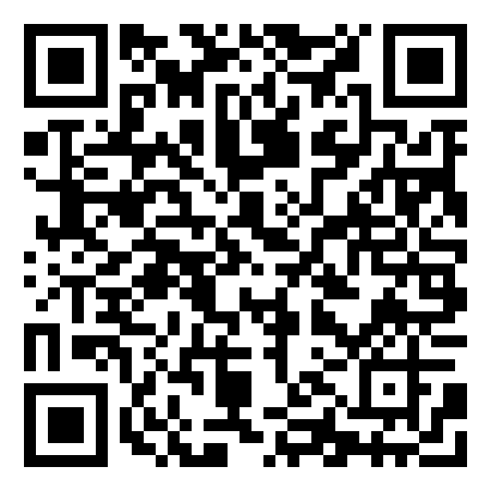









Информационные ресурсы для подготовки к Первенству
по скоростной сборке спилс-карт Кировской области и Российской Федерации
и викторине «Я знаю Россию»
Онлайн-игра по изучению административно-территориального деления Кировской области
Онлайн-игра на знание административных центров субъектов РФ (республик 1 часть)
Онлайн-викторина на знание административно-территориального деления Кировской области
Онлайн-игра на знание административных центров субъектов РФ (республик 2 часть)
Онлайн-игра на знание местонахождения памятников природы Кировской области
Онлайн-игра на соотнесение фото природного объекта с его описанием
Онлайн-игра по изучению административно-территориального деления Российской Федерации
Онлайн-игра на знание местонахождения заповедников и национальных парков РФ
Онлайн-тест на знание столиц республик, входящих в состав РФ
Онлайн-игра на знание местонахождения достопримечательностей РФ
Онлайн-игра на знание административных центров субъектов РФ (краев, округов)
Образец онлайн-викторины
"Я знаю Россию"

Slide 17
СПАСИБО ЗА ВНИМАНИЕ!

